Slide 1

D.COM
ALGORITHM
STUDY
4강) 문자열
2020 – 02 VER.

Slide 2
4강.
문자열!

Slide 3
오늘의 목표
문자열을 주물럭주물럭 해봅시다!
#쉬움 주의!

Slide 4
가볍게,
읽을거리
;
링크
개발자처럼 생각하는
방법 [번역]
“어떻게 하면 문제를 더 효과적인 방법으로
해결할 수 있을까?”

Slide 5
Why,
문자열에 대해 알아볼까요?

Slide 6
PS에서 문자열의 개념 자체를 물어보는 문제는 출제되지 않습니다.
하지만 문제에서 문자열을 활용해야 하는 경우는 부지기수입니다!
따라서 문자열을 자유롭게 다룰 수 있다면 매우 큰 도움이 됩니다!

Slide 7
ASCII
American Standard Code for Information Interchange
미국정보교환표준부호

Slide 8
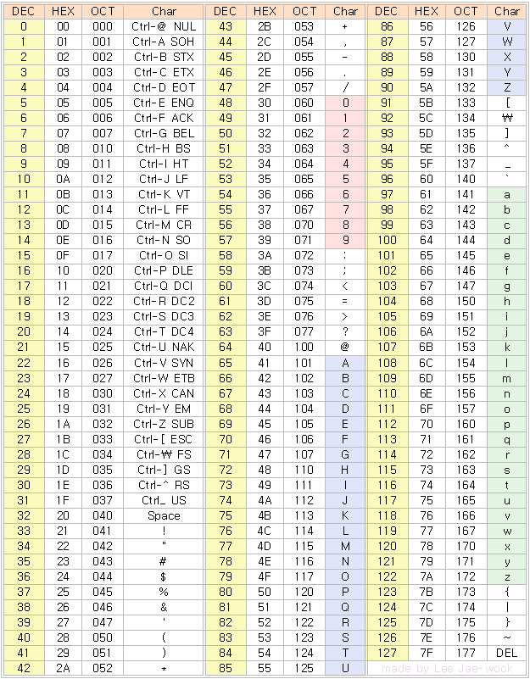
다음 그림은 ASCII 코드 표입니다.
‘A’ 65
‘a’ 97
‘0’ 48
정도만 상식으로 알아 두면 됩니다!
코드 표를 굳이 외울 필요는 없습니다.
(외우면 훈련소 편지 읽을 때 도움 될 수도?)

Slide 9
*
연습 문제
11654번 아스키 코드
https://www.acmicpc.net/problem/11654
간단한 자료형 변환 문제입니다.
자료형 변환은 언어별 레퍼런스를 참고해주세요!

Slide 10
그래서,
ASCII 코드를 어떻게 활용할 수 있을까요?

Slide 11
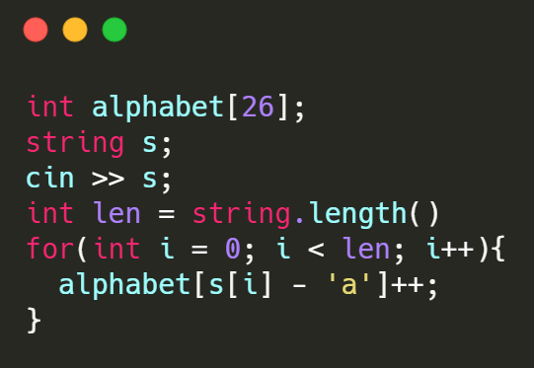
1. 알파벳을 배열의 INDEX로 사용하기
해당 알파벳을 사용했는지
검사해야 할 때 유용합니다.

Slide 12
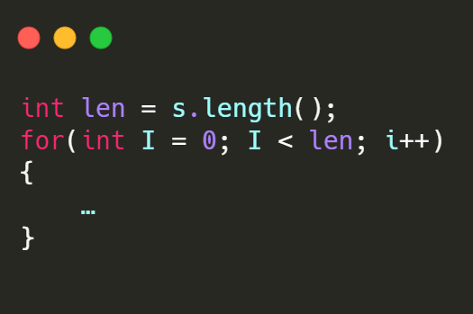
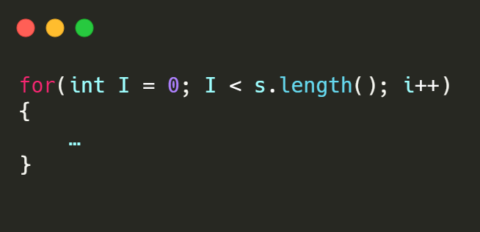
?
Why
VS
되도록이면 전자의 방법을 사용하도록 합시다!
전자는 시간 복잡도가 O(N)인 반면,
후자는 루프마다 문자열 길이를 다시 계산하기 때문에
시간 복잡도가 O(N^2)입니다.
#최신 컴파일러에서는 이런 것을 자동으로 최적화 해주기도 합니다.
하지만 대회 환경에서 그러리라는 보장은 없으므로 알고있도록 합시다!

Slide 13
*
연습 문제
10808번 알파벳 개수
https://www.acmicpc.net/problem/10808
앞서 배운 기법을 이용하는
간단한 문제입니다.

Slide 14
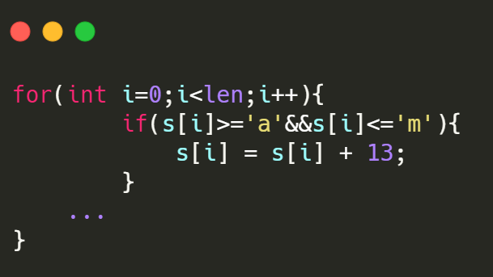
2. 알파벳 변환 (Ex. 대문자를 소문자로)
일정한 규칙에 따라
알파벳을 변환해야 할 때 유용합니다.
꿀팁! 위와 같이 문자와 부등호를 같이 사용할 수 있습니다.

Slide 15
*
연습 문제
11655번 ROT13
https://www.acmicpc.net/problem/11655
앞서 배운 기법을 이용하는
간단한 문제입니다.

Slide 16
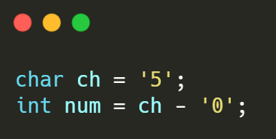
3. 문자 숫자를 정수 숫자로 변환
예를 들어 ‘5’라는 문자를
정수 5로 바꾸려면 어떻게 해야 할까요?

Slide 17
*
연습 문제
2577번 숫자의 개수
https://www.acmicpc.net/problem/2577
반드시 앞의 방법을
이용하지 않아도 됩니다!

Slide 18
String 클래스
C++은 매우 강력한 문자열 기능을 제공합니다!
한번 알아봅시다!

Slide 19
문자열 -> 정수

Slide 20
문자열 -> 정수
stoi, stol, stoll 등의 함수를 사용하면 됩니다!
stoi : String To Int
stoll : String To Long Long
https://blockdmask.tistory.com/333

Slide 21
정수 -> 문자열

Slide 22
정수 -> 문자열
to_string 함수를 사용하면 됩니다!
https://blockdmask.tistory.com/334

Slide 23
*
연습 문제
10824번 네 수
https://www.acmicpc.net/problem/10824
늘 입력 데이터에 적절한
자료형을 사용하세요!

Slide 24
문자열 추출

Slide 25
문자열 추출
substr 함수를 사용하세요!
https://giantpark197cm.tistory.com/142

Slide 26
*
연습 문제
11656번 접미사 배열
https://www.acmicpc.net/problem/11656
정렬은 STL을 사용해도 됩니다!
자세한 내용은 구글링 해보세요!
추후 강의자료에서 정렬을 다룹니다.

Slide 27
읽을거리
;
https://blockdmask.tistory.com/338
이외에도 C++에서는
다양한 String 메서드를 제공합니다.
“필요한 메서드가 있는지 찾아보세요!”

Slide 28
정리
이번 시간에는
문자열에 대해 알아보았습니다!
크게 어려운 내용은 없으나
Python만큼 C++에서도 강력한
문자열 메서드를 제공합니다.
이를 잘 이용한다면
큰 도움이 됩니다!

Slide 29
The End
수고하셨습니다!
다음 시간에는
그래프에 대해 알아봅시다!

